Slide 1
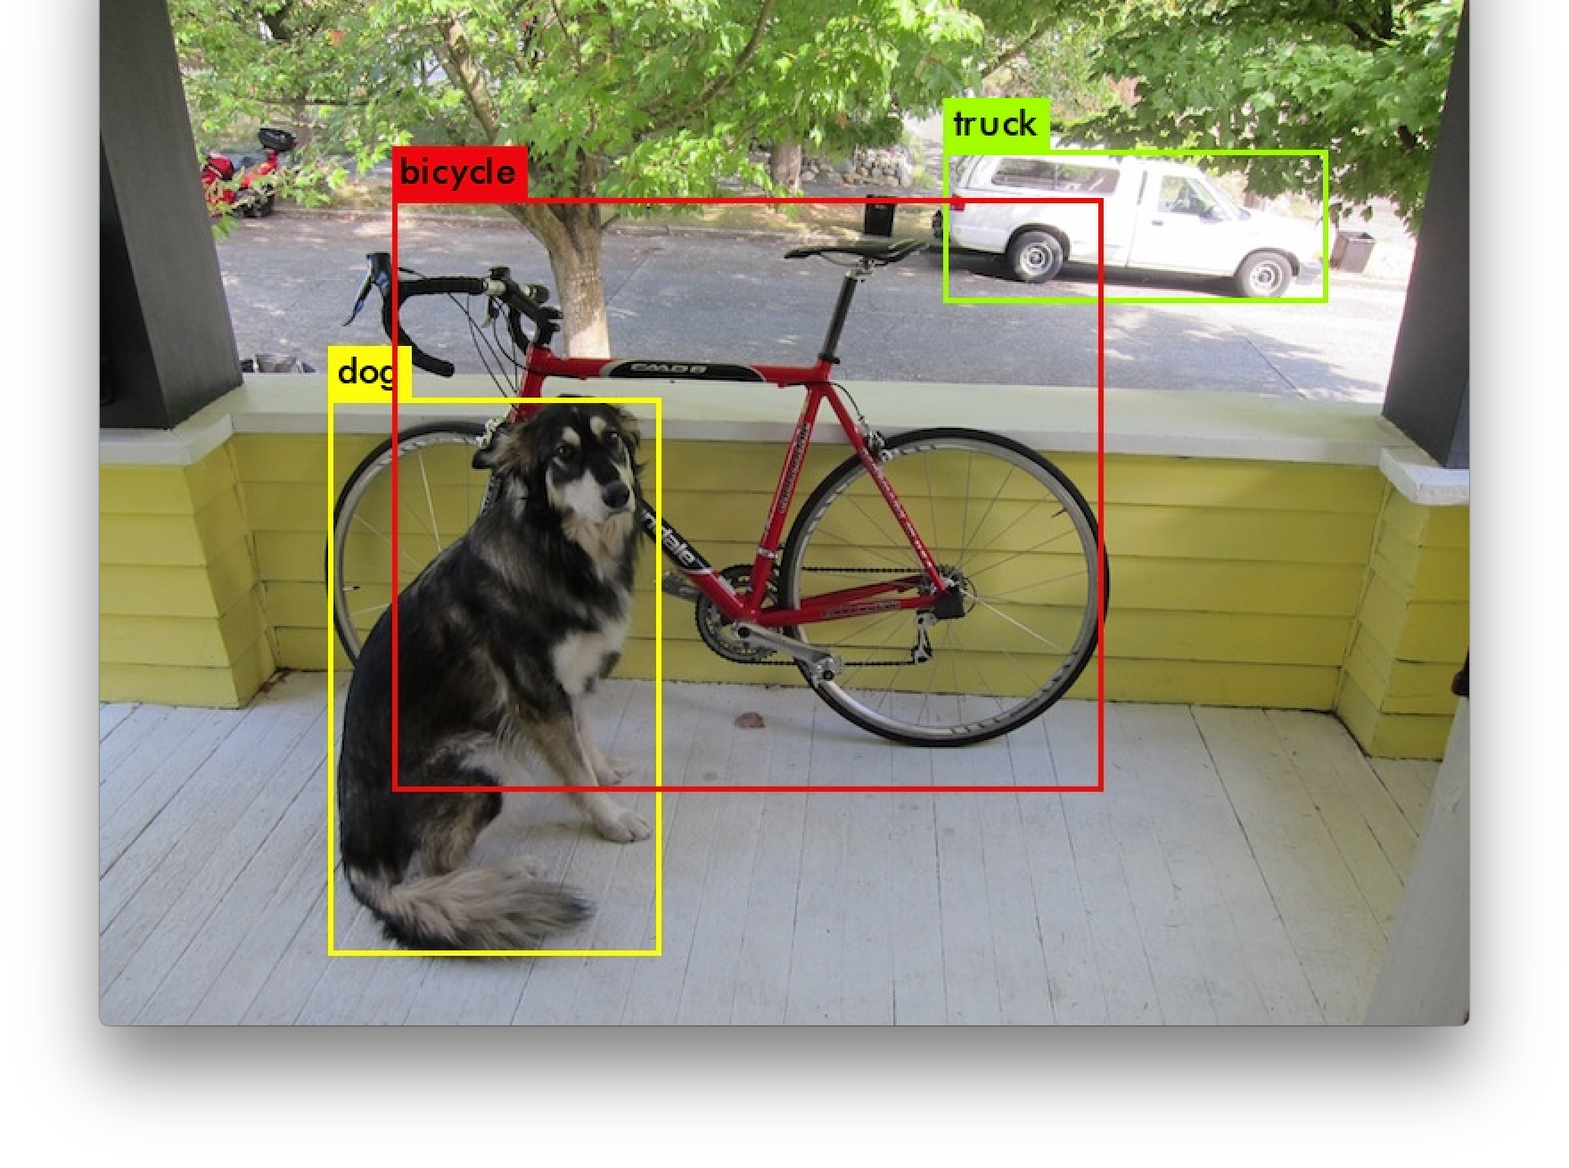
一：Yolo介绍
YOLO: You Only Look Once
是一个目标检测模型。
用于现有项目中机内检中的螺钉、卡扣的定位、logo检测中的字符定位、端口检测中电视字符的定位、摄像头检测设备中电视摄像头的定位、
以及未来遇到项目中创维摄像头指标测试中画板的定位、洗衣机的配件检测、以及其他会遇到的项目。
在项目任务重一般为于算法前端，用于定位、有无检测，为算法后续提供支持。

Slide 2
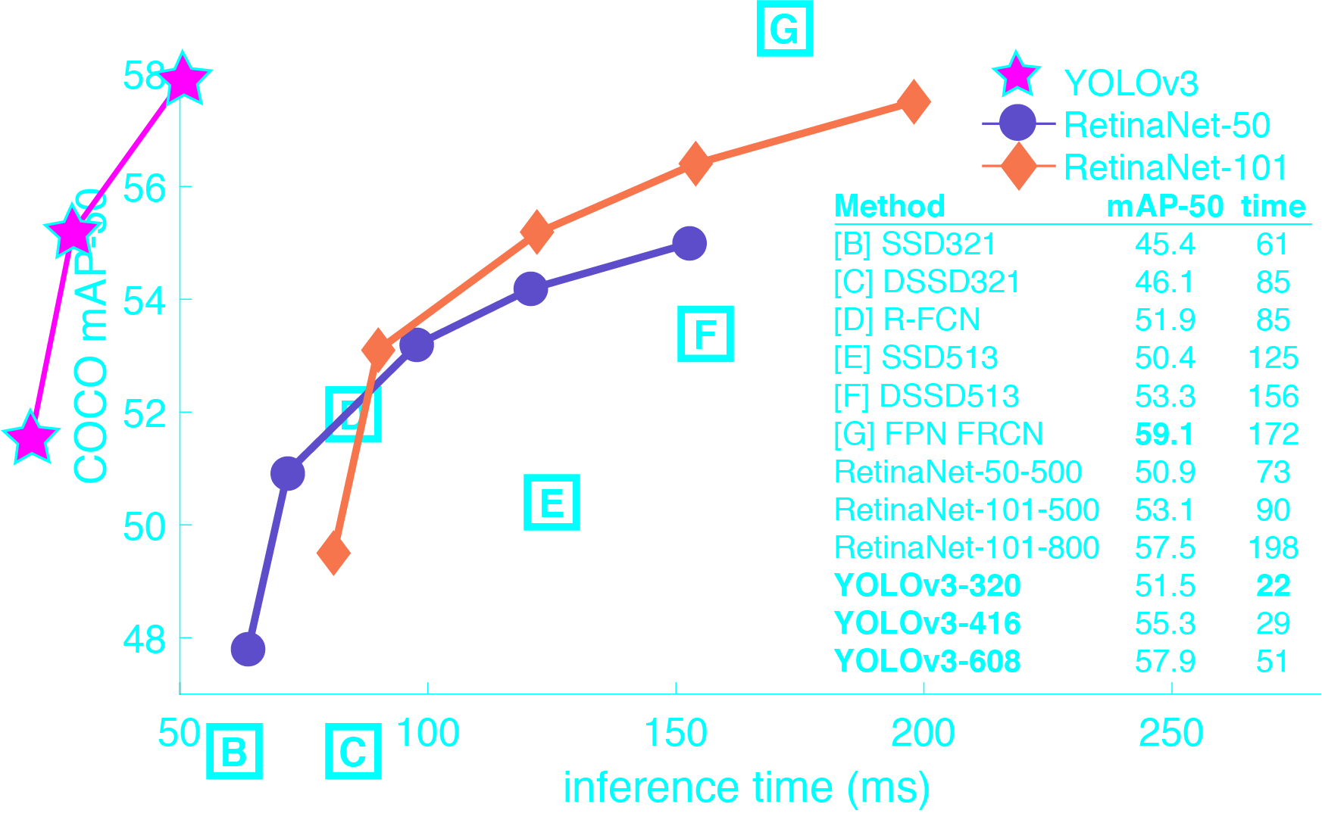
是一个速度与精度兼顾的目标检测模型。
在速度上比不上MobileNet这些轻量化模型
在准确度上比不上ResNet、EfficientDet这些追求高指标的模型，
但却适合于我们使用的以工控机为平台的项目环境中。

Slide 3
为什么采用？
速度
用工控机（inter G3900）测试，一般为0.6s。速度满足我们项目的时间指标
形状匹配 | yolo3
0.7s ~ 3min | 0.4~0.8s
准确度
流行趋势说明一个现象：深度模型在实际场景中，与传统算法相比，取得非常大的提升。
1、在logo检测中由于光照问题，有些logo检测不到，halcon算子的鲁棒性不是很令人满意。所以logo检测的改进为并行使用原logo算法与yolo模型，增加冗余，提升准确率。
2、传统图像算法：条码检测实测中发现，商用Dynamsoft碾压quagga2等一众开源；
深度学习：通过数据训练取得Dynamsoft一致的效果。
Dynamsoft在这一领域深耕多年才取这一步，而深度模型仅通过数据的训练到达了同一步。

Slide 4
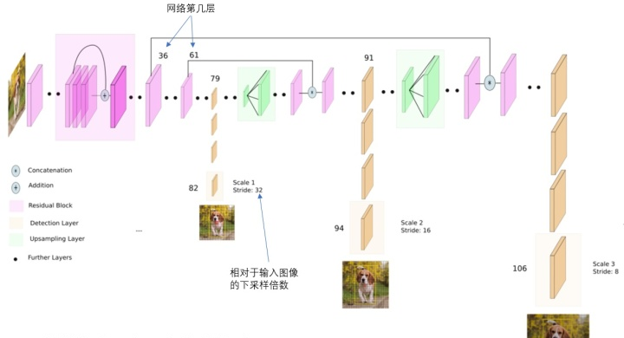
原理
简单地可以划分三组件
一、骨干：特征提取
二、颈部：对付目标的尺度变化
二、检测头：利用这些特征，做出预测

Slide 5
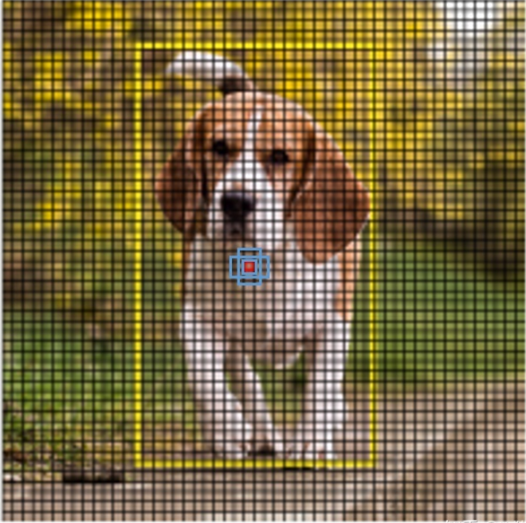
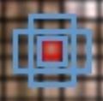
原理
检测框：
anchor候选框：单阶段，按像素生成几种比例不一的方框
通过损失函数指导模型参数。

Slide 6
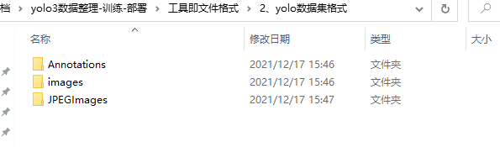
二：Yolo3训练
数据整理：
将标注集拷贝到Annotations中、
将图像数据集拷贝到images、JPEGImages中
数据标注
图像

Slide 7
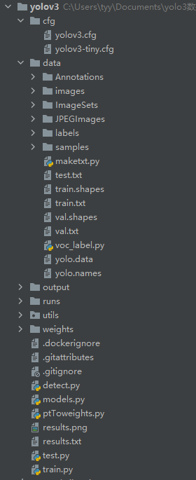
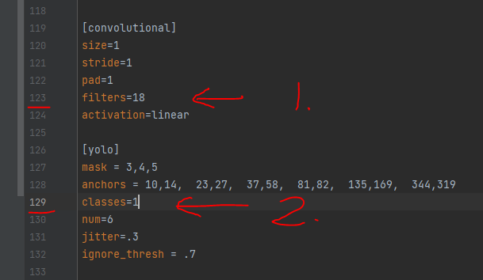
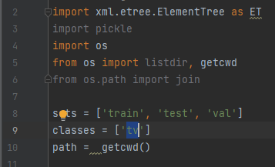
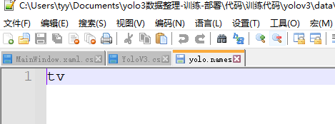
1、
修改参数：
yolov3.cfg/yolov3-tiny.cfg
voc_label.py
yolo.names
2、
3、

Slide 8

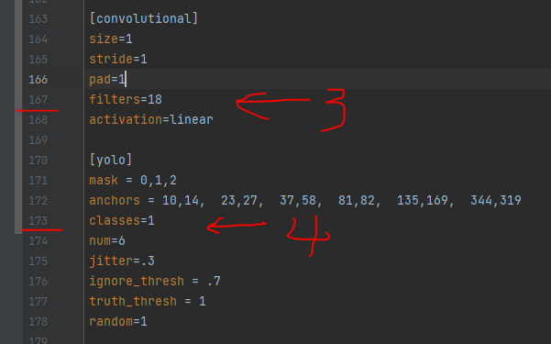
1、
2、
3、

Slide 9
依次运行：
makeTxt.py
voc_label.py
train.py
ptToweights.py
1、
2、
makeTxt.py ： 将数据分成训练集、测试集、验证集
voc_label.py ： 将标签转为yolo训练格式
train.py ： 模型训练
ptToweights.py：导出部署模型
4、
3、

Slide 10
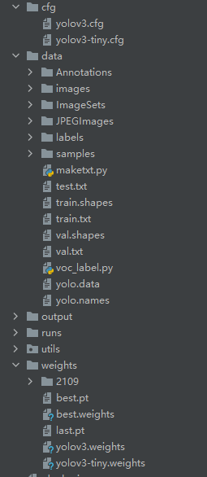
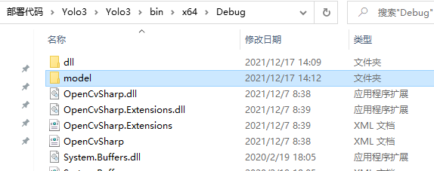
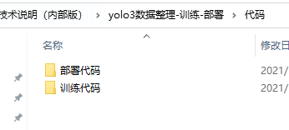
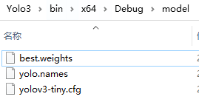
1、
三：Yolo3部署
拷贝
拷贝
拷贝
2、
3、

Slide 11
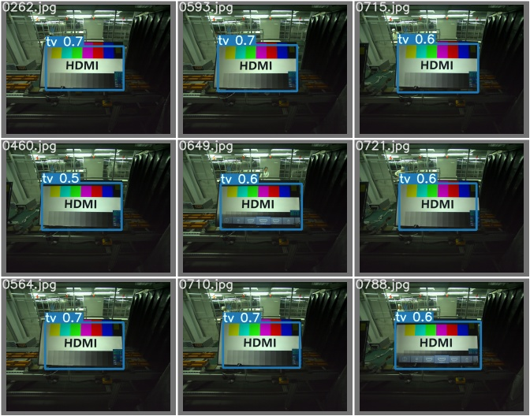
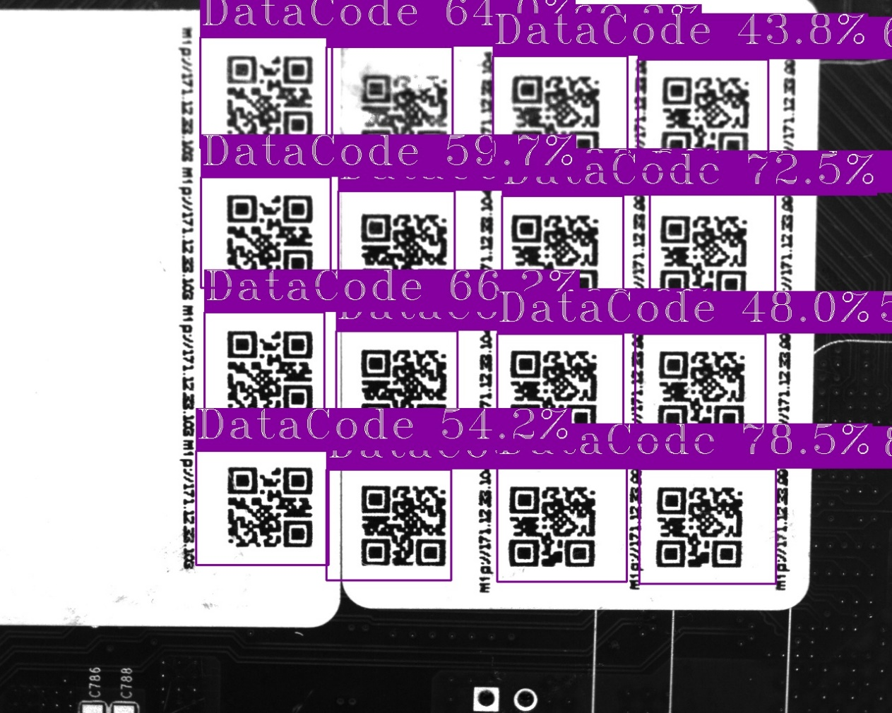
效果展示：

Slide 12
注意点：
1、类别数量 yolov3.cfg/yolov3-tiny.cfg
voc_label.py
yolo.names
2、不同数据源的整理：没有固定程式，按需修改
3、训练相关

Slide 13
1、类别数量
1、
电视模型参数：
类别为1个：tv
2、
3、

Slide 14
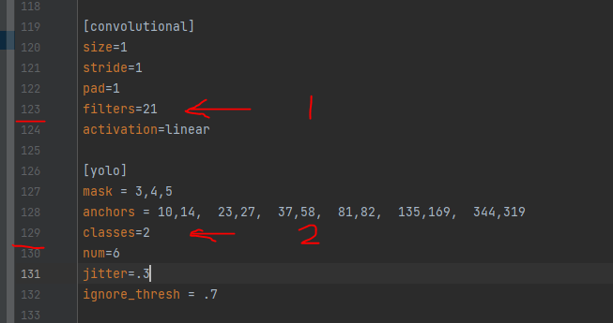
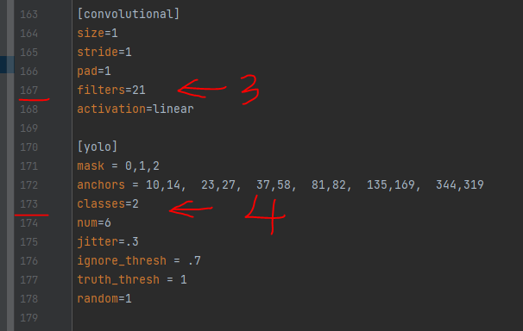
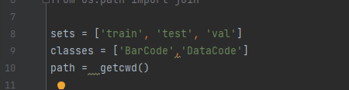
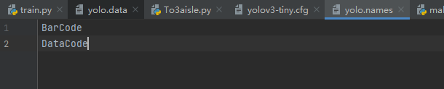
1、类别数量
1、
读码器模型参数：
类别为2个：
BarCode、
DateCode
2、
3、

Slide 15
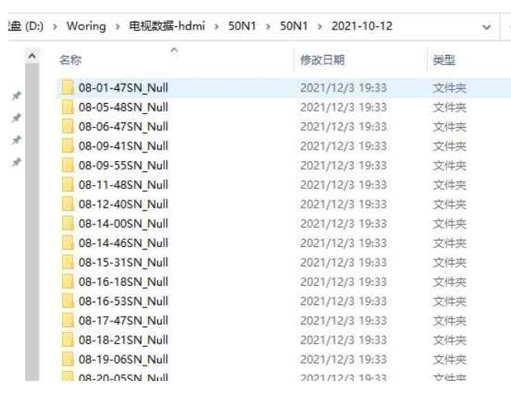
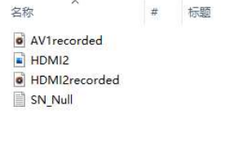
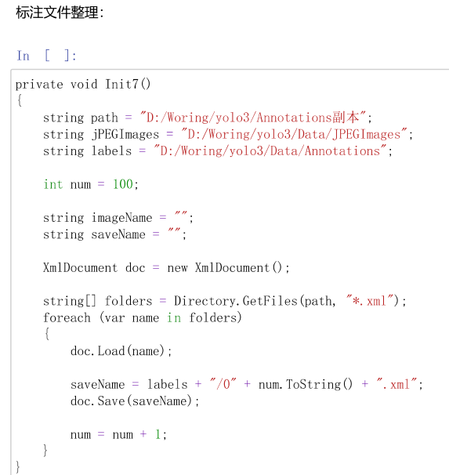
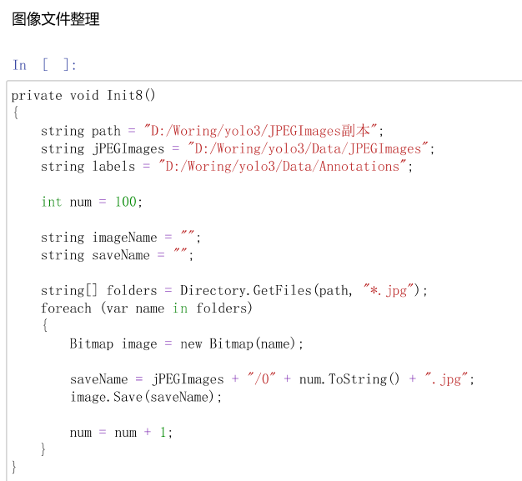
2、不同数据源的整理
电视模型

Slide 16
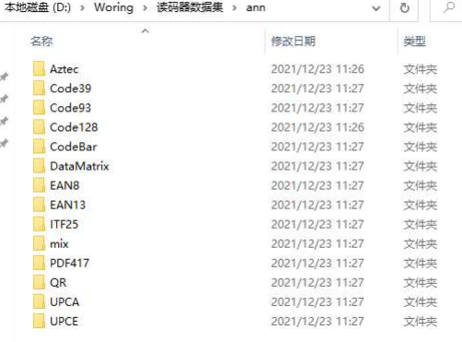
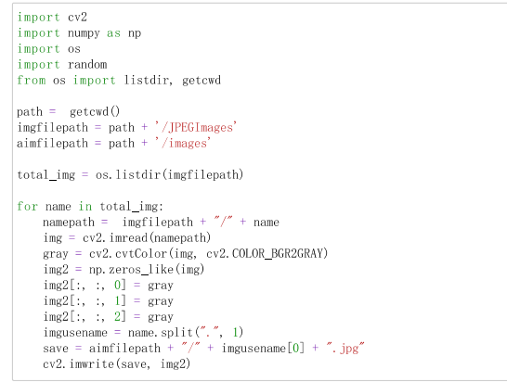
2、不同数据源的整理
读码器模型
单通道转三通道

Slide 17
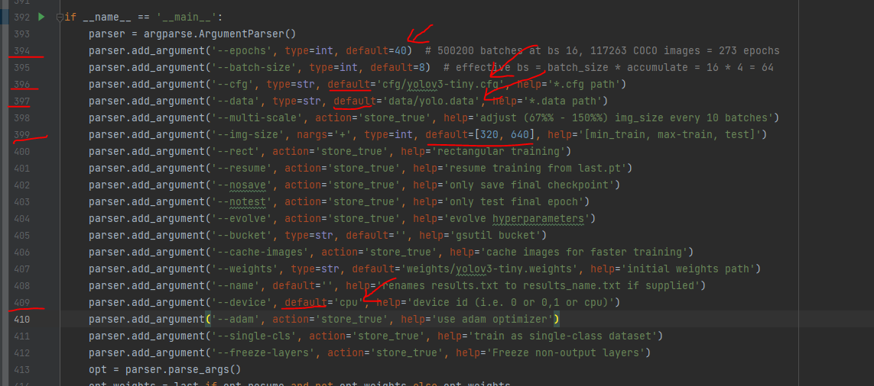
3、训练相关
1、Bath-size的大小在gpu内存下尽量填大。
2、效果不好，多训练几轮，神奇的事情就发生了。

